Slide 1
Алгоритм BFS поиск в ширину

Slide 2
Что такое bfs или поиск(обход) в ширину
Поиск в ширину (англ. breadth-first search) — один из основных алгоритмов на графах, позволяющий находить все кратчайшие пути от заданной вершины и решать многие другие задачи.
Поиск в ширину также называют обходом — так же, как поиск в глубину и все другие обходы, он посещает все вершины графа по одному разу, только в другом порядке: по увеличению расстояния до начальной вершины.

Slide 3
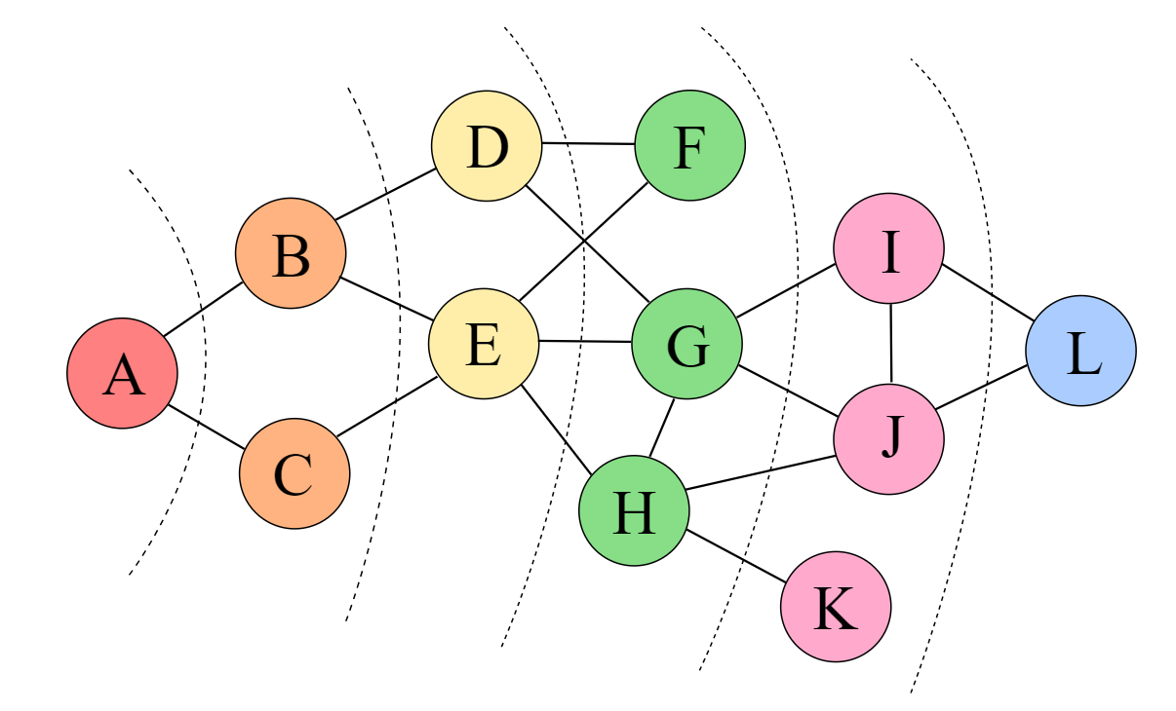
Основной принцип работы bfs
На вход алгоритма подаётся невзвешенный граф и номер стартовой вершины S. Граф может быть как ориентированным, так и неориентированным — для алгоритма это не важно.
Основную идею алгоритма можно понимать как процесс «поджигания» графа: на нулевом шаге мы поджигаем вершину S, а на каждом следующем шаге огонь с каждой уже горящей вершины перекидывается на всех её соседей, в конечном счете поджигая весь граф.
Если моделировать этот процесс, то за каждую итерацию алгоритма будет происходить расширение «кольца огня» в ширину на единицу. Номер шага, на котором вершина V начинает гореть, в точности равен длине её минимального пути из вершины S.

Slide 4
Моделировать это можно следующим образом. Создадим очередь, в которую будут помещаться горящие вершины, а также заведём множество посещённых вершин. Изначально в очередь помещается только вершина S, которая сразу помечается горящей.
Затем алгоритм представляет собой такой цикл: пока очередь не пуста, достать из её головы одну вершину V, просмотреть все рёбра, исходящие из этой вершины, и если какие-то из смежных вершин U ещё не горят, поджечь их и поместить в конец очереди.
В итоге, когда очередь опустеет, мы по одному разу обойдём все достижимые из S вершины, причём до каждой дойдём кратчайшим путём.

Slide 5
// задаём граф номером вершины и списком вершин, в которые можно из неё перейти Map<Integer, List<Integer>> graph = new HashMap<>(); public Set<Integer> BFS(Integer startVertice) { // создаём структуру для хранения посещённых (горящих) вершин, // можно было использовать список, но множество быстрее Set<Integer> visited = new HashSet<>(); // создаём структуру для хранения вершин, которые только что загорелись (так называемый фронт пожара) // нам нужно иметь возможность обрабатывать вершины в порядке их появления, поэтому используем очередь Queue<Integer> burning = new LinkedList<>(); // добавляем в очередь первую вершину с которой и начнём обход (поджигаем вершину) burning.add(startVertice); // добавляем эту вершину в список посещённых (мы её подожгли и она горит) visited.add(startVertice); // идём пока очередь только что подожжённых вершин не пуста while (!burning.isEmpty()) { // достаём первую вершину и закидываем её в current // (после неё загорятся другие вершины, теперь она не крайняя) Integer current = burning.poll(); // проходимся по всем соседним вершинам, на которые должен перекинуться огонь for (Integer descendant : graph.getOrDefault(current, List.of())) { // если этой вершины нет в множестве посещённых (горящее поджечь нельзя) if (!visited.contains(descendant)) {
// добавляем её в очередь горящих вершин (от которых будут поджигаться следующие) burning.add(descendant); // не отходя от кассы добавляем её в множество посещённых visited.add(descendant); } } }
// возвращаем множество посещённых вершин, это и есть результат работы алгоритма return visited; }

Slide 6
Графики зависимостей, если граф — дерево

Slide 7
Графики зависимостей, если граф средней плотности

Slide 8
Графики зависимостей, если граф плотный

